Slide 1
Моя семья
Учитель русского языка и литературы
МОУ СОШ №13 н. п.Высокий, г. Оленегорск, Мурманской области

Slide 2
С Днем знаний
Каждый год звонок веселый Собирает вместе нас. Здравствуй, осень!
Здравствуй, школа! Здравствуй,
Наш любимый класс. Пусть нам лета жаль немного - Мы грустить не будем зря. Здравствуй, к знаниям дорога! Здравствуй,
Праздник сентября!

Slide 3
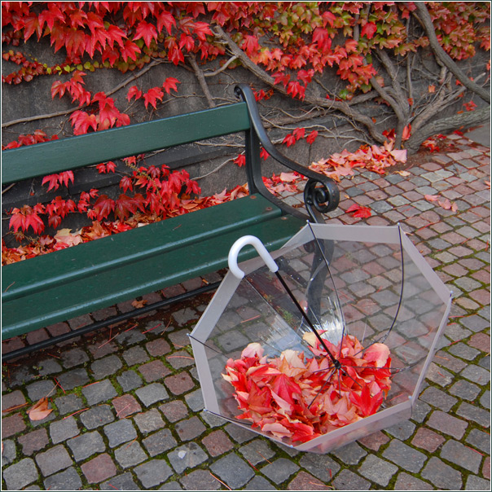
Чему учат в школе?
Жить среди людей –
в обществе
Жить среди родных –
в семье

Slide 4
Prezentacii.com
Сегодня мы поговорим
на тему :
«Моя семья»

Slide 5
Указом президента РФ от 1 июня 2012 года «О национальной стратегии действий в интересах детей на 2012-2017 годы» объявлен безусловный приоритет семьи и семейных ценностей, предусмотрено развитие государственной семейной политики.
Уполномоченный по правам ребенка Павел Астахов предложил во всех школах России провести 1 сентября 2012 года «Уроки семьи и семейных ценностей». Данное предложение было поддержано министром образования и науки РФ
Д.В. Ливановым.

Slide 6
«Семья – группа живущих вместе близких родственников» (Из толкового словаря С.И. Ожегова)
«Семья – это дом, где тепло и уютно, где тебя любят и ценят»
«Семья – это близкие друг другу люди, которых объединяют общие интересы».
«Семья – это родные друг другу люди».
«Это люди, с которыми мы вместе живём, отдыхаем, которые рядом и в праздники, и в трудные минуты»
«Это самые близкие, самые надёжные друзья, которые всегда поймут, помогут, поддержат»

Slide 7
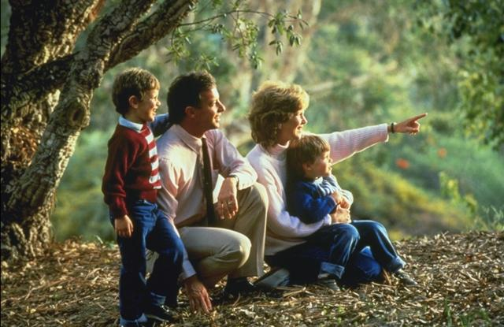
Моя семья – моя радость

Slide 8
Семьи есть не только у людей…
И это тоже семья!

Slide 9
«Семья – это та среда, где человек должен учиться творить добро» (В. А. Сухомлинский)

Slide 10
Делая друг другу комплименты и пожелания, мы обязательно желаем СЧАСТЬЯ. А ведь СЕМЬЯ тоже должна быть счастливой

Slide 11
Что такое счастье?
Я могу ответить: это когда голову обдувает ветер,
И когда рубашка прилипает к телу,
И когда от солнца кожа задубела
Что такое счастье?
Молодым умом постигать науки на пути земном
Верить в человечность. Коль придет беда,
чуткость и сердечность проявлять всегда
Мирно жить с соседом, презирать скандал,
Накормить обедом, кто в пути устал

Slide 12
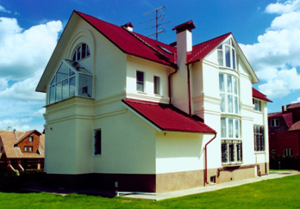
Каково на дому – таково и самому
Каждый должен стараться, чтобы всем в семье было тепло, уютно, комфортно.
Только тогда
это будет действительно СЕМЬ Я

Slide 13
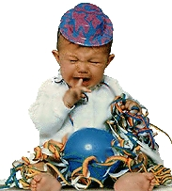
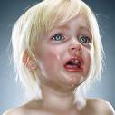
Так не должно быть …

Slide 14
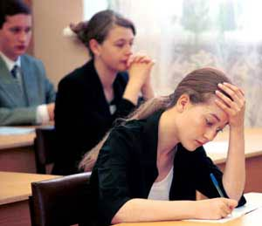
Должно быть так!!!

Slide 15
Счастлив тот, кто счастлив дома. Л.Н. Толстой

Slide 16
Семья глазами наших детей

Slide 17
Я думаю, что когда в семье есть взаимопонимание, трудолюбие, доброта, а самое главное – любовь, то это самая настоящая семья. Семья – это когда родители помогают детям, а когда их дети вырастают, то они начинают помогать родителям.
Акбашева Лиля 9А класс
Семья – это группа людей, которые соединены невидимыми родственными узелками. Иногда в жизни бывают и трудные моменты, и тогда на помощь приходит семья. Семью невозможно разлучить. У меня счастливая семья.
Ученица 6 А Трухина Дарья

Slide 18
Семья – это союз двух людей, у которых есть взаимопонимание, верность, любовь.
ученица 9 Б Волкова Дарья
Семья в моем понимании, в первую очередь, должна быть счастливой. Чтобы просыпаясь каждое утро, ты видел глаза своих дорогих и любимых людей. Чтобы в доме всегда лился веселый смех детей. Ведь дети – это жизнь!
ученик 10 Б Туяков Саша
Семья – это прежде всего гармония между двумя людьми, это хорошие отношения, любовь друг к другу. А вообще семья – это Мама, Папа, Я!!!
ученица 10 А Волкова Алёна.

Slide 19
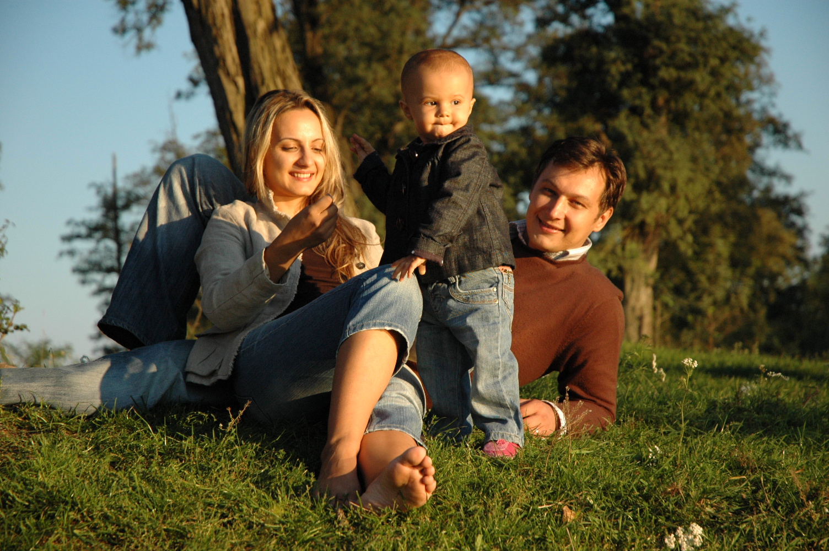
Семья - -это общество людей, которые помогают друг другу. Люди родственные по крови. Семья должна быть дружной и веселой. В семье всегда должны быть родители и дети.

Slide 20
Счастливая семья - не та, где не бывает конфликтов, а та, где каждая ссора заканчивается примирением.
Семья – это когда все дружат, не ругаются, живут мирно. У меня вот такая семья: если мама ругает меня, то на защиту встает папа, если папа ругает, на защиту встает мама, а если они оба на меня, то выход один - идти к бабуле и дедуле.
Белова Александра 10 класс

Slide 21
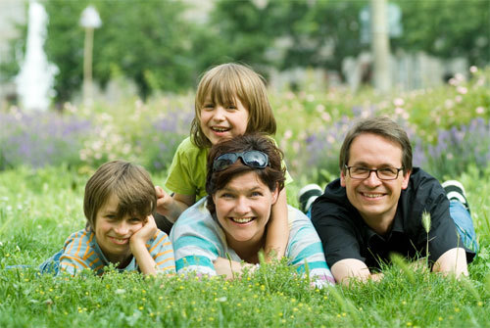
Семья -это сообщество родных душ, оберег от измены, коварства, беды, одиночества.

Slide 22
Счастливая семья – это та семья, в которой никогда нет ссор, а всегда царит любовь и дружба. У меня самая счастливая семья, потому что каждый день я вижу своих родных. 8А Филимонова Аня
… Семья – это несколько человек, которые уважают и любят друг друга. Семья – это самое святое на свете. Я очень люблю свою семью.
Сафина Диана 11Б класс

Slide 23
Семья –это круг друзей, где тебя все понимают, любят и уважают. И ты должен отплатить им своей любовью. В семье всегда тебя поймут и простят.
Детство – это самая счастливая и безмятежная пора в жизни человека, а дети, как счастье каждой семьи,
должны быть окружены неизменной любовью, заботой и находиться в
центре доброжелательного внимания.

Slide 24
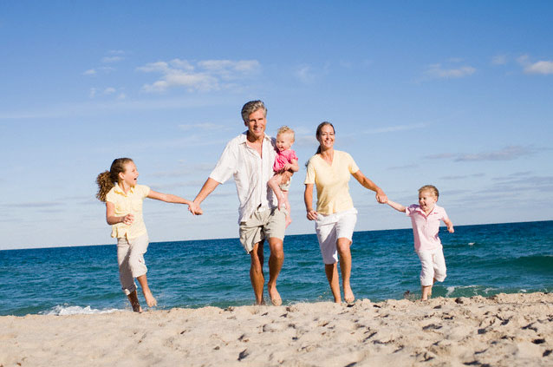
Я считаю, что в семье обязательно
должны быть дети. А у них, конечно, любящие родители. Только тогда семья будет полноценной и счастливой.

Slide 25
Семейные ценности – это крепкий фундамент для семьи
ФУНДАМЕНТ:
ДОВЕРИЕ
ЛЮБОВЬ
ВЗАИМОУВАЖЕНИЕ
ВЗАИМОПОНИМАНИЕ
ОБЩИЕ ИНТЕРЕСЫ

Slide 26
Какие «слова» должны «жить» в Вашей семье? Выберите их
Уют, спокойствие, вражда, здоровье, болезнь, любовь, ненависть, радость, добро, счастье, ссора, сочувствие,
согласие, грубость, уважение, понимание, злоба, жестокость,
раздражение, достаток, тепло

Slide 27
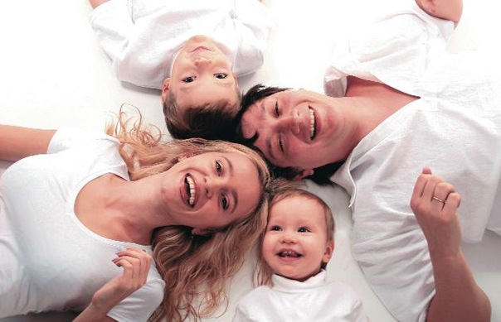
Счастье, добро, любовь, вера, понимание –вот это семья. Семья –это всё, что у меня есть. И самое хорошее, что может быть в жизни каждого человека.

Slide 28
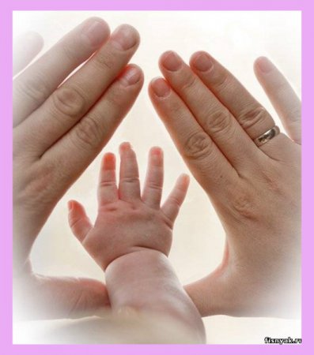

Slide 31
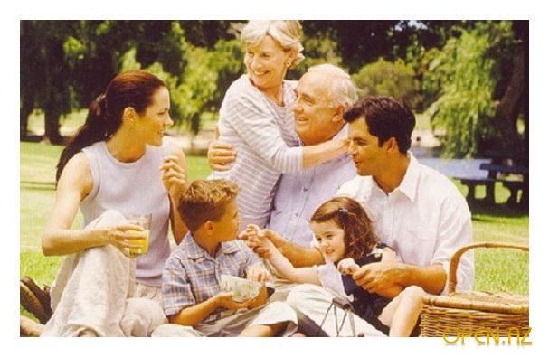
Познакомьтесь с викториной на тему: «Семья»
Семья – это часть души, круг родственных отношений и взаимопонимания. Семья – это близкие люди, которым я могу довериться .
10 класс
Шабахова Аня

Slide 32
Какое выражение стало символом большой семьи?
а) Трое в лодке;
б) Четверо за компьютером;
в) Пятеро в ванной;
г) Семеро по лавкам.

Slide 33
1.О чём это сказано ? Что это за семья?
«33 родных сестрицы, писаных красавицы…»
2.Назовите цветок – символ семьи
3.Какую погоду не в силах предсказать синоптики?
4. В названии какого растения упоминается и родной,
и неродной человек?

Slide 34
О какой русской игрушке эта цитата:
«Она олицетворяет идею крепкой семьи, достатка, продолжения рода, несёт в себе идею единства»?
Как звучит русская «фруктовая» пословица о том, кто унаследовал плохое, неблаговидное поведение от отца или матери?

Slide 35
Давайте никогда не ссориться !

Slide 36
В каждом человеке природа всходит либо злаками, либо сорной травой. Давайте же своевременно поливать первое и истреблять второе. Ф. Бэкон

Slide 37
Вспомните, пожалуйста,
Когда в последний раз Вы дома слышали похвалы или комплименты
в свой адрес?
Когда Вы сами говорили хорошие, добрые, приятные слова?
Ваше домашнее задание:
По приходе домой обязательно сказать
родителям (или братьям, сестрам, бабушкам,
дедушкам), как сильно Вы их любите, цените,
уважаете, за них переживаете и т.д.

Slide 38
СПАСИБО ЗА ВНИМАНИЕ!

